Slide 1

Pregraduální příprava budoucích učitelů v ČR aktuální stav a perspektivy rozvoje

Slide 2

1. Představení AD PdF ČR
2. Současné děkanky a děkani PdF v ČR
3. Systém VŠ přípravy budoucích učitelů v ČR
4. Reforma pregraduální přípravy učitelů
5. Změny Rámcových požadavků na učitelské SP
6. Problematika financování učitelských fakult
7. Představení Národního konventu o vzdělávání – doc. Pavel Mentlík
8. Pozvání na zasedání AD PdF ČR v Hradci Králové
9. Diskuse

Slide 3


Slide 4










Ostravská univerzita
Jihočeská univerzita
Univerzita Palackého v Olomouci
Technická univerzita v Liberci
Masarykova univerzita
Univerzita Hradec Králové
Západočeská Univerzita
Univerzita Jana Evangelisty Purkyně v Ústí nad L.
Univerzita Karlova

Slide 5

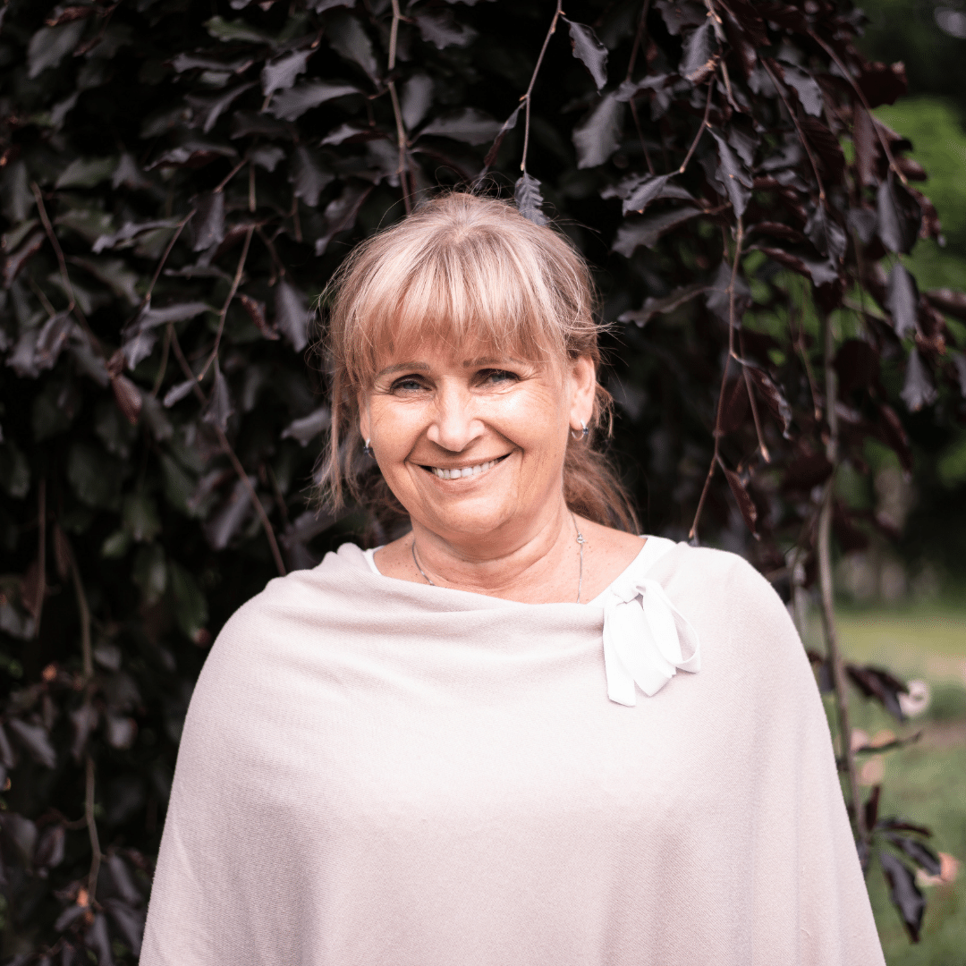
Jihočeská univerzita
doc. RNDr. Helena Koldová, Ph.D.

Slide 6
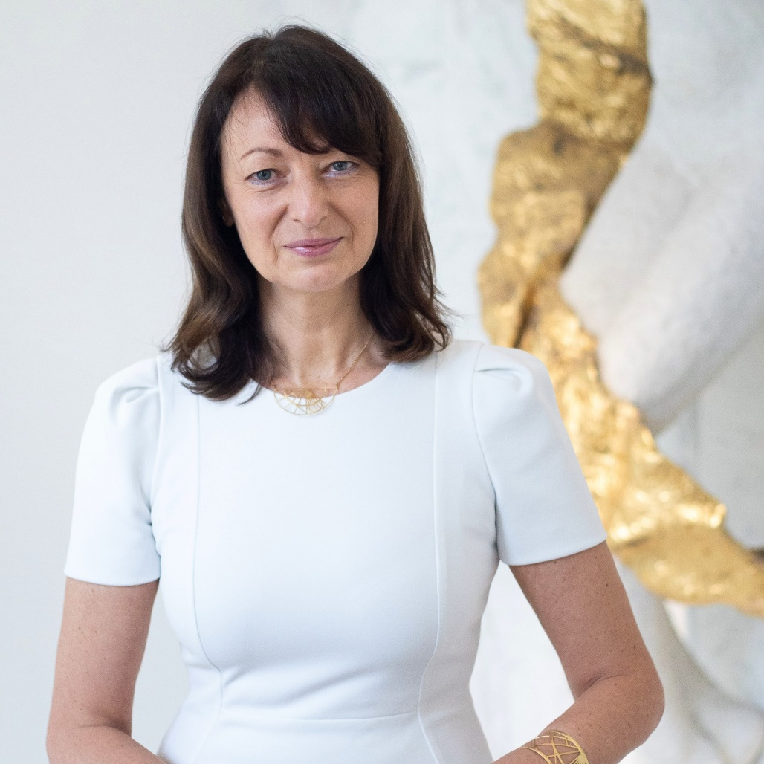
Masarykova univerzita
doc. PhDr. Mgr. Simona Koryčánková, Ph.D.

Slide 7
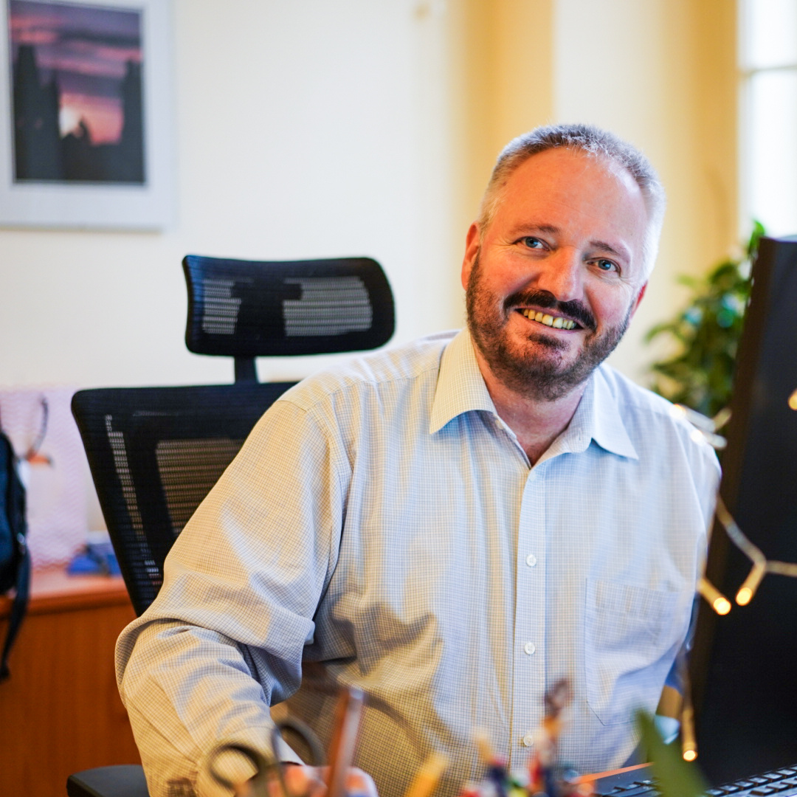
Univerzita Karlova
prof. PaedDr. Michal Nedělka, Dr.

Slide 8

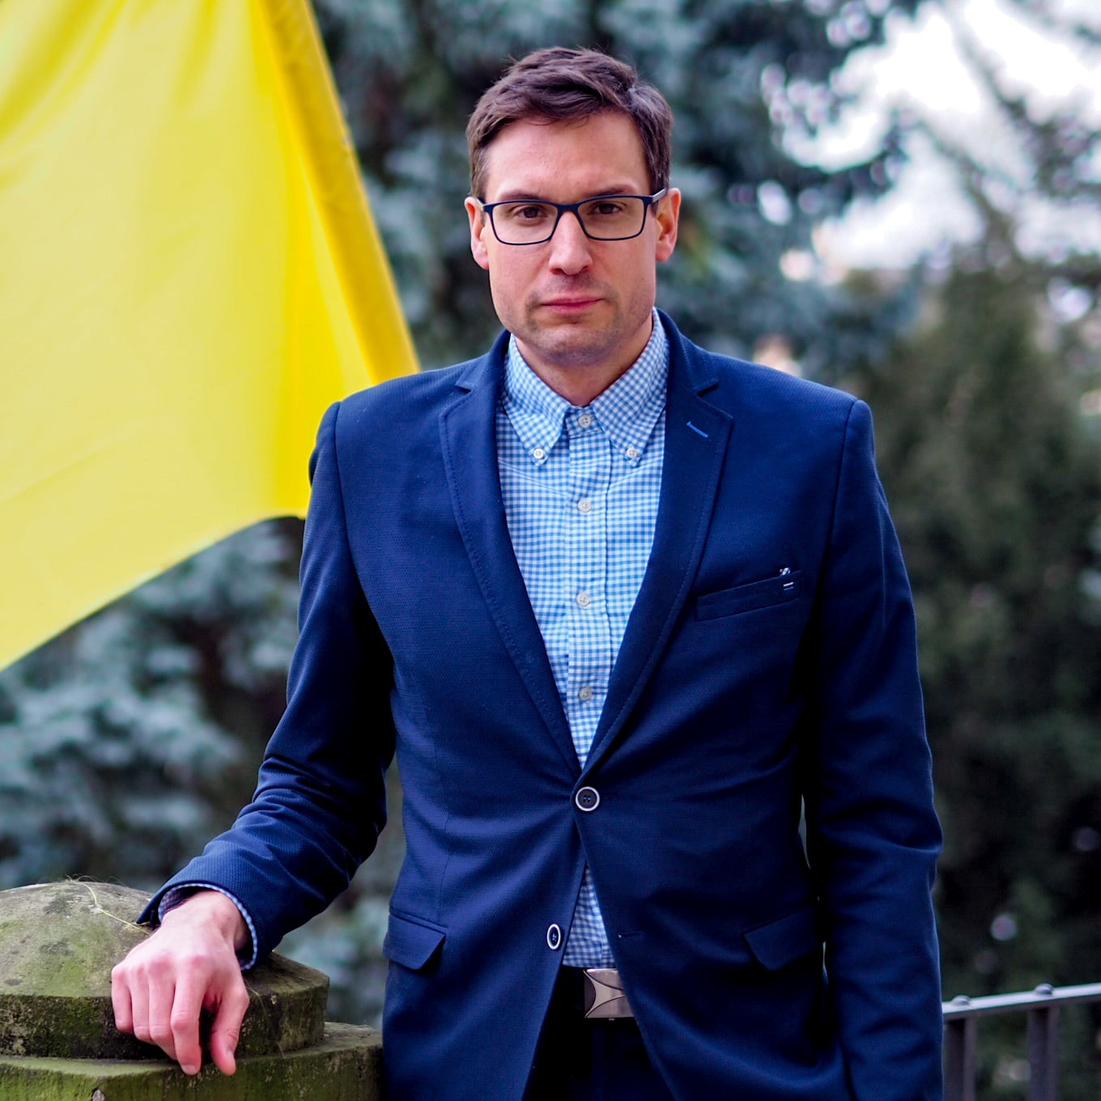
Univerzita Palackého v Olomouci
doc. PhDr. Vojtěch Regec, Ph.D.

Slide 9
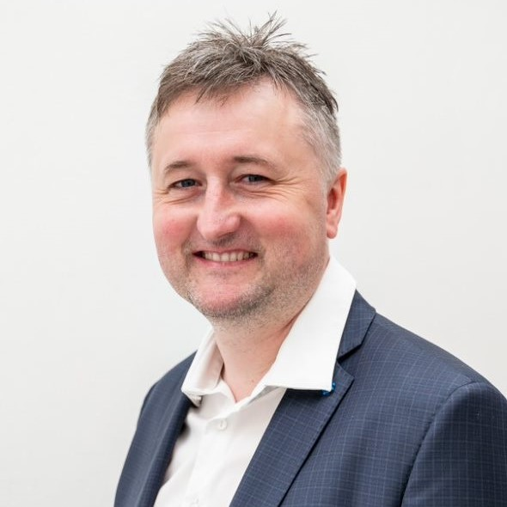
Ostravská univerzita
doc. Mgr. Daniel Jandačka, Ph.D.

Slide 10

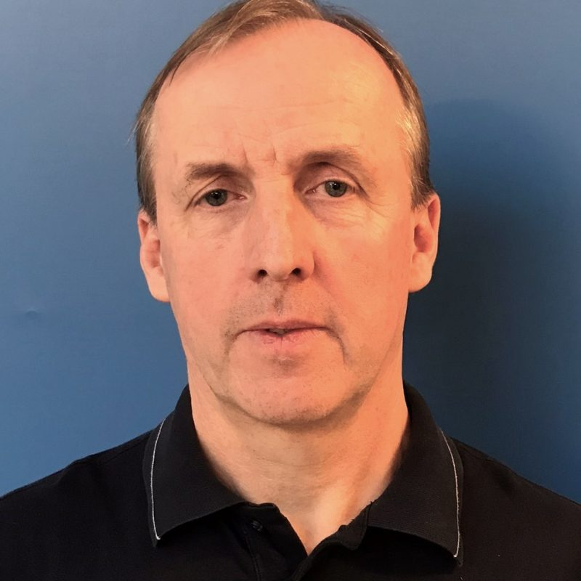
Technická univerzita v Liberci
doc. PaedDr. Aleš Suchomel, Ph.D.

Slide 11

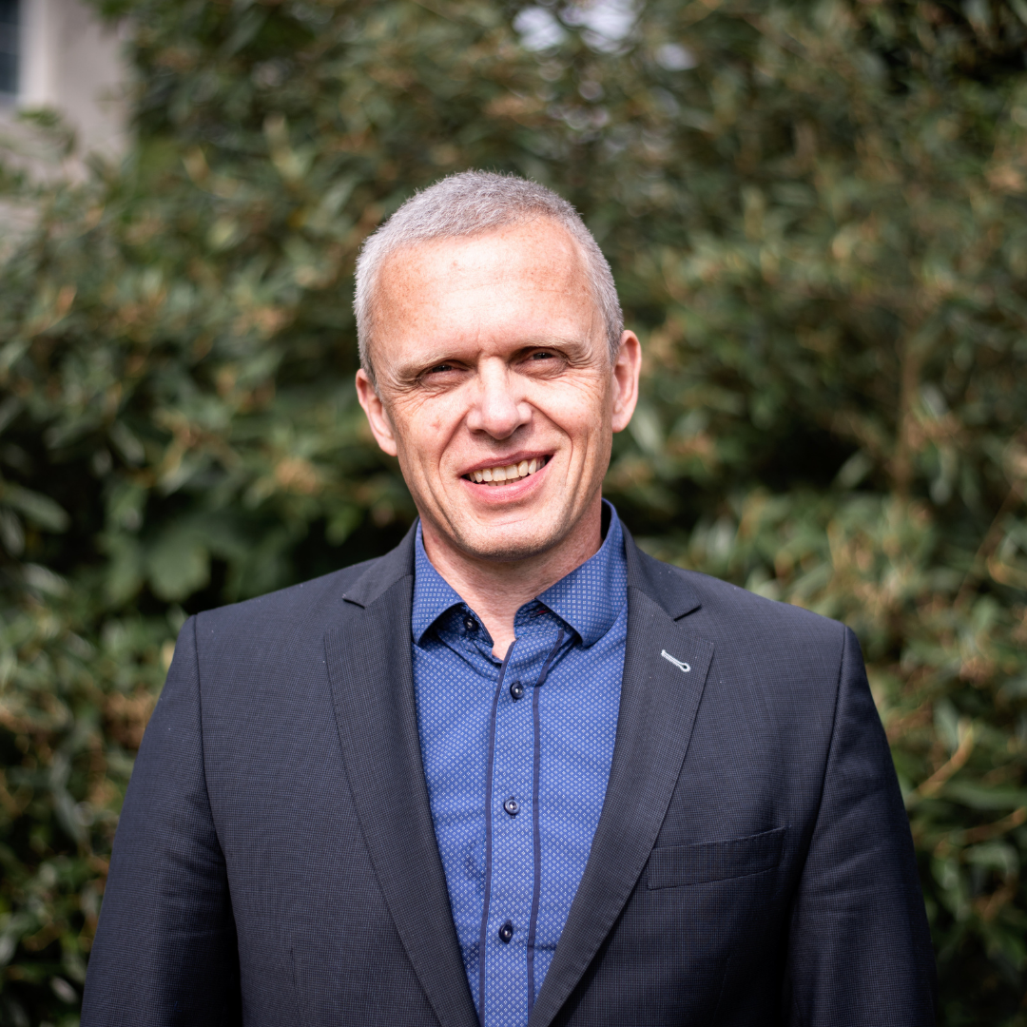
Západočeská univerzita
doc. RNDr. Pavel Mentlík, Ph.D.

Slide 12

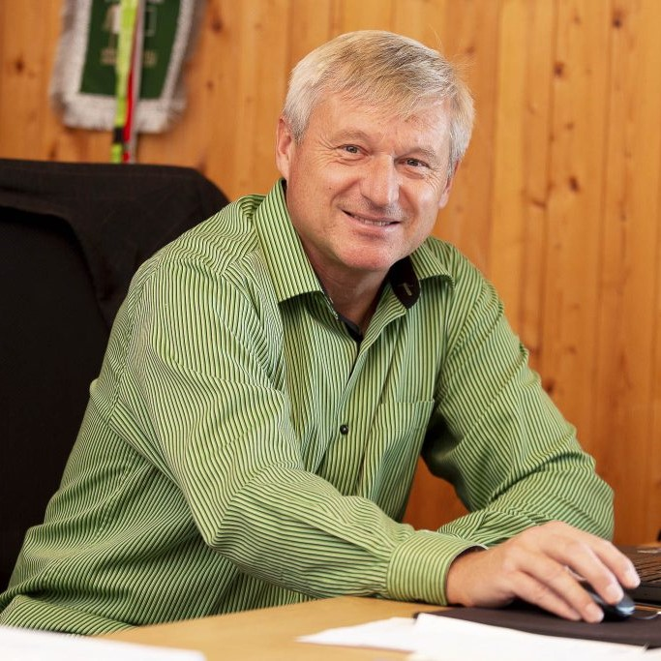
Univerzita Jana Evangelisty Purkyně v Ústí nad Labem
doc. PaedDr. Ladislav Bláha, Ph.D.

Slide 13

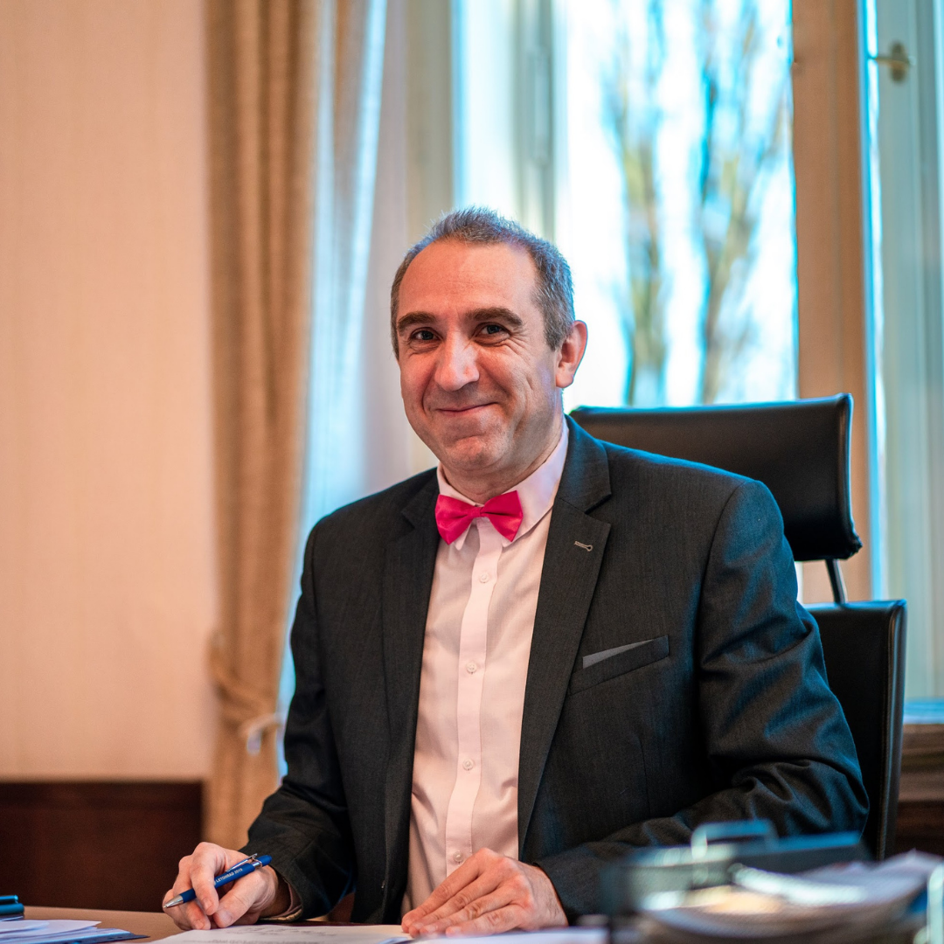
Univerzita Hradec Králové
prof. PhDr. MgA. František Vaníček, Ph.D.

Slide 14
Systém VŠ přípravy budoucích učitelů v ČR
- fakulty připravující učitele – PdF, PřF, FF, FTVS…
- učitelství – regulované povolání – vyjádření regulátora – MŠMT – splnění požadavků na regulované povolání
- systém akreditace SP – institucionální akreditace nebo akreditace prostřednictvím NAÚ (předseda dr. Robert Plaga) – hodnotitelé, zpravodaj… systém se zřejmě změní, akreditace přes RVH univerzit a NAÚ bude pouze kontrolovat fungování systému (nedostatek hodnotitelů…)
Učitelské studium – prezenční, kombinované
Dělené studium Bc (3) + nMgr. (2)
DPS – pro absolventy jiných VŠ – nMgr.

Slide 15
Reforma pregraduální přípravy učitelů
Memorandum fakult připravujících učitele a MŠMT o spolupráci na reformě
Participativní a pracovní skupiny
Reforma probíhá již několik let
Novinky v systému:
Novela zákona o PP (č. 263/2004) – zavádí adaptační období začínajícího učitele + institut uvádějícího učitele.
V průběhu praxí na VŠ – provázející učitel (dříve fakultní učitel) – nově financováno z prostředků regionálního školství (zatím pilotně a pouze část učitelů cca 1000 uč.),.
Reflexe a zkvalitňování praxe, klinický rok/semestr…
Stručné představení reformy:

Slide 16
1. Vybudování kultury kontinuálního zlepšování kvality sestavení a implementace Kompetenčního rámce absolventa a absolventky učitelství
- společné profesní kompetence – platné od podzimu 2023
- vize pro kvalitu přípravy učitelů pro všechny stupně škol
- jasný popis nutných kompetencí (18 kompetencí rozdělených do 6 oblastí)
- oblasti kompetenčního rámce:
- vyučované obory a jejich zprostředkování žákům a žákyním
- plánování, vedení a reflexe výuky
- prostředí pro učení
- zpětná vazba a hodnocení
- profesní spolupráce
- profesní sebepojetí, rozvoj, etika a duševní zdraví

Slide 17
Kompetenční rámec absolventa a absolventky učitelství
  Vyučované obory a jejich zprostředkování žákům a žákyním
  1.1. Rozumím vyučovaným oborům a dále se v nich rozvíjím.
  1.2. Didakticky zprostředkuji obsah vyučovaných oborů žákům a žákyním v souladu s jejich vzdělávacími potřebami.
  2. Plánování, vedení a reflexe výuky
  2.1. Nastavuji cíle výuky a vedu k nastavování vlastních cílů také žáky a žákyně.
  2.2. Poznávám vzdělávací potřeby žáků a žákyň a plánuji výuku tak, aby každému žákovi a žákyni umožňovala aktivně se zapojit a dosahovat stanovených cílů.
  2.3. Podporuji u žáků a žákyň zvídavost a motivaci k učení.
  2.4. Efektivně vedu výuku a v jejím průběhu zjišťuji míru porozumění žáků a žákyň a reaguji na jejich potřeby.
  2.5. Reflektuji výuku a vyhodnocuji dosahování stanovených cílů.

Slide 18
  Kompetenční rámec absolventa a absolventky učitelství
  3. Prostředí pro učení
  3.1. Vytvářím bezpečné prostředí pro učení.
  3.2. Vedu žáky a žákyně k chování podporujícímu učení a ke spolupráci.
  3.3. Zajišťuji vhodné uspořádání fyzického prostoru i digitálního prostředí, kde se učení odehrává.
  4. Zpětná vazba a hodnocení
  4.1. Hodnotím na základě kritérií a vedu k tomu také žáky a žákyně.
  4.2. Poskytuji a přijímám zpětnou vazbu a vedu k tomu také žáky a žákyně.
  4.3. Vedu žáky a žákyně k reflexi jejich učení.

Slide 19
Kompetenční rámec absolventa a absolventky učitelství
  5. Profesní spolupráce
  5.1. Spolupracuji s kolegy a kolegyněmi ve prospěch žáků a žákyň a společného profesního růstu.
  5.2. Spolupracuji s rodiči a širší komunitou školy v zájmu žáků a žákyň.
  6. Profesní sebepojetí, rozvoj, etika a duševní zdraví
  6.1. Systematicky pracuji na utváření svého sebepojetí v roli učitele či učitelky a na svém profesním rozvoji.
  6.2. Odpovědně pracuji s informacemi a s digitálními nástroji, vedu žáky a žákyně k demokratickým hodnotám a jednám v souladu s profesní etikou.
  6.3. Systematicky pečuji o své duševní zdraví a psychohygienu.

Slide 20
2. Úzké propojení s praxí
- Kompletní systém podpory PU
- Systém jejich vzdělávání a evaluace na fakultách
- Standard fakultní a klinické školy, práce s jejich sítí

Slide 21
3. Rozvoj inovací a regulace
- úpravy rámcových požadavků,
- standardy NAÚ pro učitelství jako profesní SP,
- doporučující standard habilitačního a jmenovacího řízení v oblasti
Pedagogiky
Paralelně nová regulace DPS, nový standard DPS (rozšíření počtu hodin z 250 na 300, reflexe a zkvalitnění praxí)

Slide 22
4 zvýšení otevřenosti systému
5 zvýšení atraktivity studia
6 rozvoj oborových didaktik
Podpora revizi RVP (proces zastaven, proběhla ostrá diskuse, nesouhlas některých oborových skupin…. – revize RVP ZS2)
Podpora oborových didaktik v ČR
V rámci OP JAK – projekty na podporu inovací, rozvoje didaktik, tandemové výuky apod.

Slide 23
Změny Rámcových požadavků na učitelské SP
Změny Rámcových požadavků na učitelské SP
Rámcové požadavky na studijní programy, jejichž absolvováním se získává odborná kvalifikace k výkonu regulovaných povolání pedagogických pracovníků základní rámec studia (% podíl jednotlivých složek) – předměty oborů, ped.-ps základu, praxe… v procesu řešení, připomínkování již 2. verze otázky:
- 5 leté souvislé studium x dělené studium 3+2
- profesní/akademický SP – požadavky, specifikace…
- klinický semestr, klinický rok
- reflexe a zkvalitnění praxí
- jednooborová/dvouoborová studia
- možnost spojení přípravy učitelů pro ZS2+SSK
- otázky prostupnosti studia (z jiných neučitelských oborových Bc. SP)

Slide 24
Problematika financování učitelských fakult
Při neustálých změnách a inovacích nedostatek finančních prostředků na mzdy, provoz i investice
Bojujeme s odchody AP do regionálního školství – často lepší platy
O finance často bojujeme také uvnitř univerzit – různé způsoby dělení financí – akademická svoboda, samostatnost, o rozpočtech rozhodují senáty univerzit…
Do budoucna se zvažuje zapojení KENu do přidělování financí pro jednotlivé univerzity.
V tuto chvíli zakonzervovaný systém (9 let) dle zastaralých počtů studentů a finanční náročnosti jednotlivých SP.
Ve hře možnost kontraktového financování FPU….
Ukazatel A (fix), K (kvalita) – výstupy tvůrčích činností a další ukazatele
Navíc: Ukazatel P – na mzdové náklady PdF, na rozvoj praxí a didaktiky (i pro PřF, FF) – nelibost rektorů a ostatních fakult – označují jako nesystémové…

Slide 25
Změny ministrů školství ČR
- časté změny názorů a koncepcí neskutečně školství a přípravě budoucích učitelů škodí!
- od 1993 (samostatná ČR) je doc. M. Bek již 22. ministrem školství!
2015 – 2017 Kateřina Valachová
2017 Stanislav Štech
2017 – 2021 Robert Plaga
2021 – 2022 Petr Gazdík
2022 – 2023 Vladimír Balaš
2023 – dosud Mikuláš Bek

Slide 26
Představení Národního konventu o vzdělávání doc. RNDr. Pavel Mentlík, Ph.D. (ZČU)

Slide 27
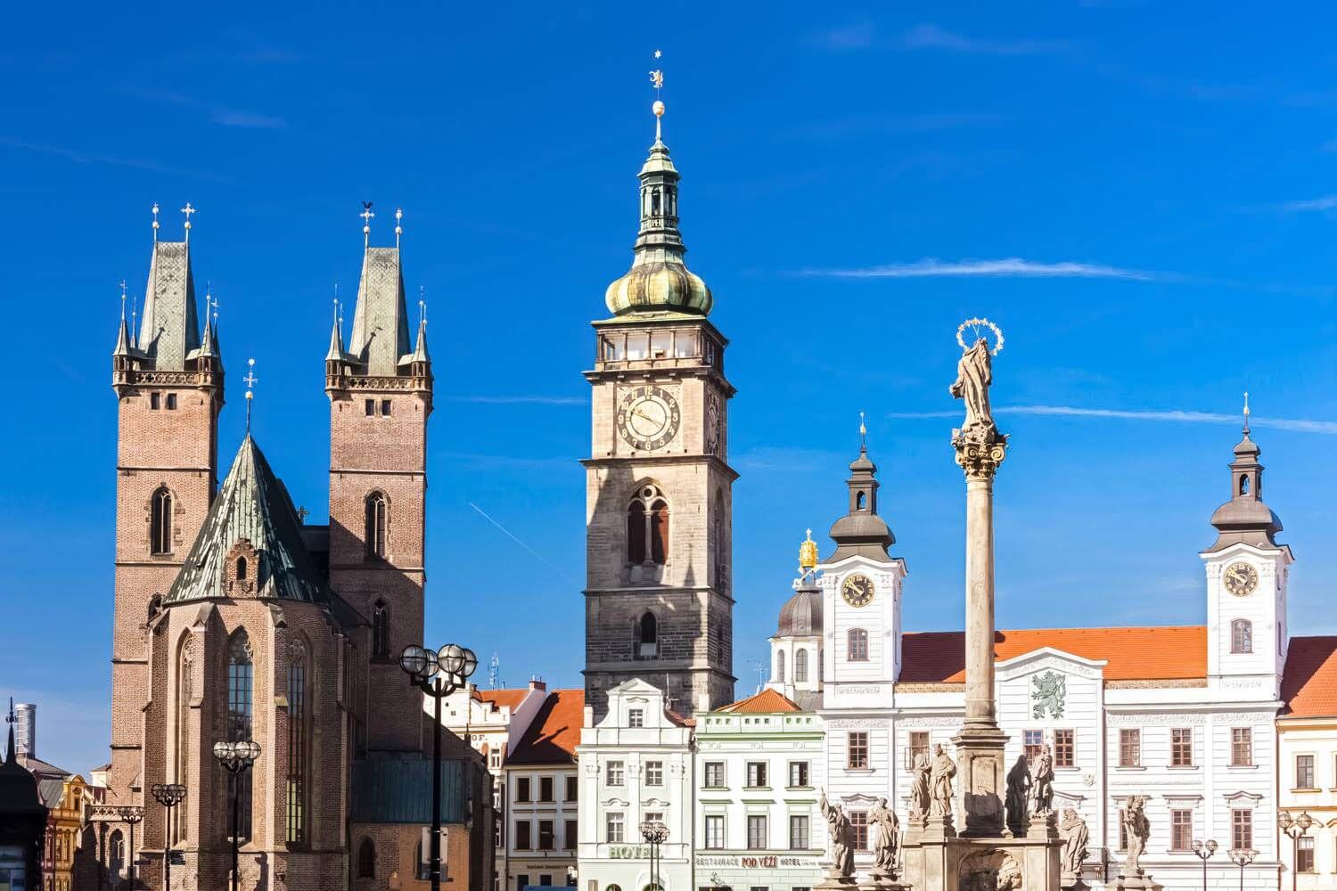
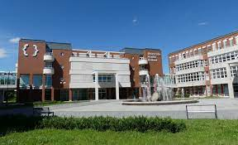

Pozvání na zasedání AD PdF ČR v Hradci Králové st 22. – pá 24. květen 2024 již dříve zaslán e-mail s kontakty na ubytování ještě cca v březnu půjde oficiální přihláška
Program: podobný průběh jako v Komárně
– společná i oddělená jednání AD PdF ČR a SR
+ divadlo Drak, společenské setkání…

Slide 28

Diskuse
Děkuji za pozornost.
Těšíme se na setkání ve dnech 22. – 24. května 2024 v Hradci Králové.

